Slide 1

Comptabilité de gestion
(10904) – Séance 4
Séance en classe
Département de sciences comptables
Année universitaire 2025 – 2026

Slide 2
Retour séance 3 - L’analyse différentielle
Le cas de la commande spéciale
L’entreprise PommeD'or vend 200 000 unités par année d’ours géants en peluche au prix de 45 $. Le coût de fabrication de chaque ours est composé de 12 $ de coûts variables et de 9 $ de coûts fixes. Un grossiste propose d’acheter 8 000 unités à 20 $ chacune. PommeD'or devra supporter des frais de livraison supplémentaires de 1,25 $ par ours.
Travail à faire : Sachant que l’entreprise dispose de la capacité de production nécessaire pour produire les 8 000 unités, déterminez le résultat différentiel que l’entreprise réalisera en acceptant la commande spéciale.

Slide 3
Retour séance 3 - L’analyse différentielle
Le cas de la commande spéciale
Analyse de la capacité de production
Calcul du résultat différentiel
Situation A (statu quo) Situation B (accepter la commande) Analyse différentielle

Slide 4
S04
(S06) Contrôler la rentabilité dans l’entreprise manufacturière
État des résultats réels (État du coût de fabrication)
(S08-S09) Planification
Établir des prévisions
(S10-S11) Contrôle
Mesurer la performance et
calculer les écarts
Diriger (analyse d’aide à la prise de décision)
(S02) L’analyse coût-volume-résultat (CVR)
Prise de décision à court terme
(S03-S04) L’analyse différentielle : consiste à faire ressortir les divers éléments de revenu et de coûts sur lesquels influe chaque décision et permet de la comparer à une situation de référence.
Exemples de décisions d’exploitation:
  Commande spéciale
  Fabriquer ou sous-traiter un produit
  Continuer ou abandonner un produit
(S04) L’analyse des marges : diagnostic financier
  Choisir parmi une gamme de produits (plan de production optimal) contexte ressources limitées
  Prises de décisions diverses
(
Gestionnaire veut agir sur
Résultat d’exploitation
Total ou unitaire
Méthodes pour la comptabilité de gestion | Classification des coûts | Types de marges calculées
Méthode des coûts variables | Variables ou Fixes | Marge sur coûts variables (MCV) Marge par facteur de production
Méthode des coûts spécifiques | Variables ou Fixes Fixes : communs ou spécifiques | Marge sur coûts spécifiques
Méthode des coûts complets | Coût de fabrication et frais d’exploitation | Marge brute
Méthode des coûts standards
(S05) Analyse la rentabilité par produit
Coût de fabrication unitaire

Slide 5
La prise de décision d’exploitation et les marges
Séance 4

Slide 6



PLAN DE LA SÉANCE 4
(Suite) Prise de décision d’exploitation
Analyse différentielle
Sous-traiter ou fabriquer un produit
Continuer ou abandonner un produit
Marge sur coûts spécifiques
Situation ressources limitées
MCV vs Marge par facteur de production contraignant
Illustration Eléctrolux
Prises de décisions diverses
Analyse de marges
Exercice 10B.1

Slide 7
Objectifs de la séance
Utiliser l’approche différentielle pour analyser des décisions d’exploitation.
  Fabriquer ou sous-traiter un produit,
  Continuer ou abandonner un produit
Être en mesure de supporter les prises de décision associées au plan de production dans un contexte de ressources limitées.
Savoir calculer et interpréter les différentes marges pour suivre la rentabilité.

Slide 8
Les décisions d’exploitation
Les décisions d’exploitation:
  sont généralement liées à des opérations courantes
  les décisions de ce type se présentent sous forme d’un choix entre deux ou plusieurs propositions.
  l’analyse différentielle permet d’analyser rapidement l’effet sur le résultat d’exploitation en identifiant seulement les coûts pertinents.
  utiliser la méthode des coûts variables qui classe les coûts comme étant variables ou fixes.
  les facteurs qualitatifs doivent également être considérés lors de la prise de décision

Slide 9

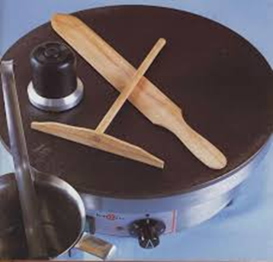
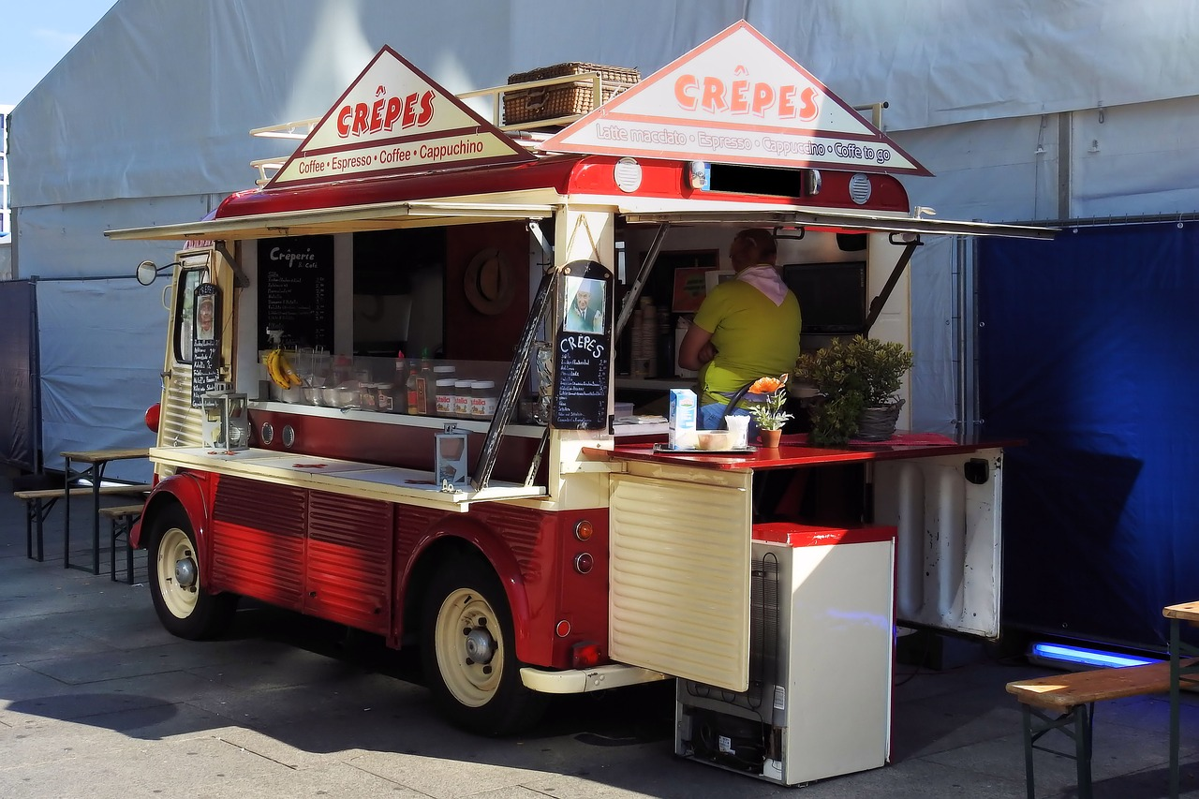

Coûts spécifiques et Coûts communs (rappel)
Coûts spécifiques
  Coûts pouvant être associés spécifiquement à un objet de coûts.
Coûts communs
  Coûts ne pouvant pas être associés spécifiquement à un seul objet de coûts .
SUPPRESSION DES COÛTS SPÉCIFIQUES
SI ARRÊT de L’ACTIVITÉ…
MAINTIEN DES COÛTS COMMUNS

Slide 10
Concepts clés (rappel)
Coûts irrécupérables
Coûts fixes communs - intervient dans la production de plusieurs biens ou services. Coût non-pertinent pour la prise de décision.
Coûts pertinents
  Coûts variables (MP, MOD, FGF variables, FV variables)
  Coûts fixes spécifiques – coût pertinent à la prise de décision, car ces coûts sont directement imputables à la production d'un bien ou service donné
  Coût de renonciation

Slide 11
Des exemples de décisions d’exploitation

Slide 12
Exemple 1:
Fabriquer ou acheter (sous-traiter) un produit

Slide 13
Fabriquer ou acheter (sous-traiter) un produit
Le détail du coût complet unitaire pour la production du BK200 par ABC est présenté dans le tableau ci-contre
Un fournisseur externe offre à ABC de lui vendre ce produit à un prix de 7,75 $ l’unité
Le directeur de production pense à sous-traiter la production du BK200 pour l’acheter de ce fournisseur
Qu’en pensez-vous ?
Coût total pour 50 000 unités du BK200
Matières premières (MP) | 125 000 $
Salaires des employés de production (MOD) | 62 500 $
Frais généraux de fabrication variables | 87 500 $
Frais généraux de fabrication fixes | 175 000 $
Coût total | 450 000 $
Nombre d’unités du BK200 | ÷ 50 000
Coût unitaire 450 000 $ / 50 000 u. | 9,00 $

Slide 14
Éléments à prendre en considération
Situation 1: Les coûts fixes sont communs
Comment nos coûts variables se comparent-ils aux coûts de sous-traitance (prix proposé par le fournisseur = coût variable) ?
Situation 2: Les coûts fixes sont communs et spécifiques
Certains coûts fixes sont-ils des coûts fixes spécifiques à l’objet de coût?
Situation 3: Calcul d’un coût de renonciation
Que pourrions-nous faire avec la capacité de production libérée ?

Slide 15
Acheter (sous-traiter) ou fabriquer un produit
Analyse différentielle (situation 1)
Si les coûts fixes sont communs, comment réaliser une analyse différentielle ?
 | Alternative A Fabriquer | Alternative B Acheter | Analyse Différentielle Impact sur le résultat si achat: Augmentation ou (diminution)
Matières premières
Salaires des employés de production
FGF variables
Achat du fournisseur
(7,75 $ x 50 000 unités)
FGF fixes
Coût total du BK200 | 450 000 $ | 562 500 $ | (112 500) $

Slide 16
Fabriquer ou acheter (sous-traiter) un produit
Analyse différentielle (situation 2)
 | Alternative A Fabriquer | Alternative B Acheter | Analyse Différentielle Impact sur le résultat si achat: Augmentation ou (diminution)
Matières premières | 125 000 $ |  | 125 000 $
Salaires des employés de production | 62 500 $ |  | 62 500 $
FGF variables | 87 500 $ |  | 87 500 $
Achat du fournisseur
(7,75 $ x 50 000 unités) |  | 387 500 $ | (387 500) $
FGF fixes spécifiques FGF fixes communs | 25 000 $ 150 000 $ | 0 $ 150 000 $ | 25 000 $ 0 $
Coût total du BK200 | 450 000 $ | 537 500 $ | (87 500) $
Amortissement de la machinerie utilisée seulement pour la production du BK200

Slide 17
Fabriquer ou acheter (sous-traiter) un produit
Situation 3 avec un Coût de renonciation
S'il existe une autre opportunité d'utiliser la capacité de production dégagée par le fait que nous avons sous-traité une partie de la production, alors il faut considérer un coût de renonciation dans notre prise de décision.
Dans le cas où ABC achète le BK200 du fournisseur, l'entreprise pourrait utiliser la capacité de production libérée pour générer un résultat additionnel de 100 000 $ en produisant 50 000 unités du L900, un autre produit qu’elle fabrique déjà.
Rappel : un coût de renonciation est un manque à gagner causé par la renonciation à une option considérée comme la meilleure après celle qui a été choisie.

Slide 18
Fabriquer ou acheter (sous-traiter) un produit
Analyse différentielle (situation 3)
Comment réaliser une analyse différentielle si nous avons un coût de renonciation ?
 | Alternative A Fabriquer | Alternative B Acheter | Analyse Différentielle Impact sur le résultat si achat: Augmentation ou (diminution)
Matières premières | 125 000 $ |  | 125 000 $
Salaires des employés de production | 62 500 $ |  | 62 500 $
FGF variables | 87 500 $ |  | 87 500 $
Achat du fournisseur
(7,75 $ x 50 000 unités) |  | 387 500 $ | (387 500) $
FGF fixes spécifiques FGF fixes communs | 25 000 $ 150 000 $ | 0 $ 150 000 $ | 25 000 $ 0 $
Coût de renonciation | 100 000 $ | - | 100 000 $
Coût total du BK200 | 550 000 $ | 537 500 $ | 12 500 $

Slide 19
Fabriquer ou acheter (sous-traiter) un produit
À noter :
Évidemment, les facteurs qualitatifs doivent toujours être considérés pour prendre une décision éclairée
  Par exemple:
    Est-ce que le fournisseur sera en mesure de fabriquer avec le même niveau de qualité que si nous fabriquons nous-mêmes ?
    Est-ce que le fournisseur sera en mesure de livrer dans les délais nécessaires à notre production?
    (…)

Slide 20
Exemple 2:
Continuer (ajouter) ou abandonner un produit

Slide 21
Continuer (ajouter) ou abandonner un produit
Une entreprise fabrique trois produits dont les résultats sont présentés dans le tableau ci-contre.
Le directeur de production veut arrêter la production du produit X
Qu’en pensez-vous ?
En $ | Produit X | Produit Y | Produit Z | Total
Ventes | 32 000 | 50 000 | 45 000 | 127 000
Coûts variables | (24 000) | (25 000) | (23 000) | (72 000)
Coûts fixes | (12 000) | (13 000) | (11 000) | (36 000)
Résultat d’exploitation | (4 000) | 12 000 | 11 000 | 19 000

Slide 22
Éléments à prendre en considération
Situation 1: Les coûts fixes sont communs
Est-ce que le produit dégage une marge sur coûts variables positive ?
Les coûts fixes continueront-ils d'exister même si nous abandonnons le produit ?
Situation 2: Les coûts fixes sont communs et spécifiques
Est-ce que le produit dégage une marge sur coûts variables positive ?
Certains coûts fixes sont-ils des coûts fixes spécifiques au produit ?

Slide 23
Continuer (ajouter) ou abandonner un produit
Situation 1
Analyse différentielle (coûts communs)
En $ | Total entreprise
Ventes | 127 000 $
Coûts variables | (72 000 $)
Coûts fixes communs | (36 000 $)
Résultat d’exploitation | 19 000 $
En $ | Continue Produit x | Abandonne Produit x | Analyse différentielle
Ventes | 32 000 $ | 0 $ | (32 000) $
- Coûts variables | 24 000 $ | 0 $ | 24 000 $
- Coûts fixes communs | 12 000 $ | 12 000 $ | 0 $
Résultat d’exploitation | (4 000 $) | (12 000) $ | (8 000) $

Slide 24
Continuer (ajouter) ou abandonner un produit
Situation 2
Analyse différentielle (coûts spécifiques et communs)
En $ | Continue | Abandonne | Analyse différentielle Augmentation ou diminution du résultat d’exploitation
Ventes | 32 000 $ | 0 $ | (32 000) $
- Coûts variables | 24 000 $ | 0 $ | 24 000 $
- Coûts fixes spécifiques | 3 900 $ | 0 $ | 3 900 $
- Coûts fixes communs | 8 100 $ | 8 100 $ | 0 $
Résultat d’exploitation | (4 000 $) | (8 100) $ | (4 100) $

Slide 25
Continuer (ajouter) ou abandonner un produit
Analyse de rentabilité (les marges)
En $ | Continue | Abandon | Analyse différentielle
Ventes | 32 000 $ | 0 $ | (32 000) $
- Coûts variables | 24 000 $ | 0 $ | 24 000 $
- Coûts fixes spécifiques | 3 900 $ | 0 $ | 3 900 $
- Coûts fixes communs | 8 100 $ | 8 100 $ | 0 $
Résultat d’exploitation | (4 000 $) | (8 100) $ | (4 100) $
En $ | Analyse Rentabilité
Ventes | 32 000 $
- Coûts variables | 24 000 $
Marge sur coûts variables (MCV) | 8 000 $
- Coûts fixes spécifiques | 3 900 $
Marge sur coûts spécifiques | 4 100 $
- Coûts fixes communs | 8 100 $
Résultat d’exploitation | (4 000) $
Continue… car si on abandonne, le résultat d’exploitation diminuera de 4 100 $.
Continue car le produit X contribue à payer les coûts fixes communs

Slide 26
Continuer (ajouter) ou abandonner un produit
À noter :
Évidemment, les facteurs qualitatifs doivent toujours être considérés pour prendre une décision éclairée
  Quel sera l’effet sur les employés qui resteront à leur poste ?
  Est-ce que le produit est lié aux ventes d’un autre produit ?
  Pourrons-nous récupérer les ventes perdues par les autres produits offerts ?
  (…)

Slide 27
La marge sur coûts spécifiques d’un objet de coût
Sont considérés comme des coûts fixes spécifiques, seulement les coûts fixes pouvant être reliés à un objet de coût précis
  Il ne doit pas y avoir de répartition arbitraire, car dans un tel cas, on parlera plutôt de coûts fixes communs.
  Théoriquement, si l’objet de coût disparaît, les coûts fixes spécifiques disparaissent.
Marge sur coûts spécifiques =
MCV totale – Coûts fixes spécifiques
Déterminer la contribution d’un objet de coûts (produit, activité, service, projet…) à la couverture des coûts fixes communs et au résultat​
* La marge sur coûts spécifiques est nommée « marge nette » dans le manuel.

Slide 28
Calcul de la marge sur coûts spécifiques
Ventes |  | XX
Moins : Coûts variables totaux |  | (XX)
Matières premières | XX
Main-d’œuvre directe | XX
FGF variables | XX
Frais de vente variables | XX | (XX)
Marge sur coûts variables totale |  | XX
Moins: Coûts fixes spécifiques |  | (XX)
Marge sur coûts spécifiques |  | XX
Cette marge contribuera à la couverture des coûts fixes communs et au résultat​

Slide 29
Question de révision – analyse différentielle et analyse de rentabilité (les marges)
La ferme Deschamps et Fils est une entreprise agricole qui cultive les champs l'été et fait du déneigement pour les cours des particuliers l'hiver. La ferme possède 4 tracteurs qui sont utilisés été comme hiver et entreposés dans les bâtiments de l'entreprise. De plus, l'entreprise possède des équipements utilisés uniquement pendant la saison d'hiver (souffleuse à neige) et d'autres qui servent uniquement lors des travaux d'été.
Voici trouverez dans le tableau ci-contre, quelques informations sur les revenus et les coûts de la ferme.
 | Été | Hiver | Total
Ventes | 415 000 $ | 130 000 $ | 545 000 $
Coûts variables Pesticides, engrais, etc. MOD Essence | 50 000 $ 75 000 $ 100 000 $ | 75 000 $ 30 000 $ | 330 000 $
Coûts fixes Bâtiment Tracteurs Équipement - été Équipement - hiver | 20 000 $ 24 000 $ 10 000 $ - | 20 000 $ 24 000 $ - 12 000 $ | 110 000 $
Résultat d’exploitation | 136 000 $ | (31 000) $ | 105 000 $
Monsieur Deschamps se demande s’il devrait continuer d’offrir le service de déneigement l’hiver. Qu’en pensez-vous?

Slide 30
Piste de solution (étudiant)

Slide 31
Piste de solution (étudiant)
 | Hiver | Analyse de rentabilité (marges) Activité hiver | Analyse différentielle
Ventes | 130 000 $ |  | Continue Abandon Différentiel
Coûts variables Pesticides, engrais, ... MOD Essence | 75 000 $ 30 000 $
Coûts fixes Équipement - été Équipement - hiver Bâtiment Tracteurs | - 12 000 $ 20 000 $ 24 000 $
Résultat d’exploitation | (31 000) $

Slide 32
Exemple 3:
Choisir parmi une gamme de produits

Slide 33
Choisir parmi une gamme de produits
Contexte :
Dans une entreprise, il peut arriver que la demande finisse par dépasser la capacité de production disponible (facteur contraignant).
(exemple: une entreprise en croissance).
On peut alors :
  Prioriser certains produits / services pour maximiser le résultat (contexte de ressources limitées) = décision court terme
  Accroître la capacité de production = décision long terme
Lorsque l’on décide de prioriser, d’un point de vue financier, comment établir l’ordre de priorité ?

Slide 34

Illustration Eléctroflux
Eléctroflux fabrique et commercialise des « solutions éclairantes ». Sa ligne de production de Sainte-Dorothée est la seule à pouvoir fabriquer des néons et des ampoules incandescentes.
Le service marketing a établi les prévisions de ventes suivantes : 41 000 boîtes de néons et 164 000 boîtes d’ampoules.
La direction de la production nous indique qu’il faut 2 heures de MOD pour fabriquer une boîte de néons et 1 heure de MOD pour fabriquer une boîte d’ampoules.
Après discussion avec la direction et les RH, on arrive au constat suivant : en période de pénurie de MOD au Québec, il sera difficile d’embaucher des employés additionnels.
Pour l’année à venir, 240 000 heures de MOD (incluant les heures supplémentaires) seront disponibles. Électroflux aura toutefois besoin de 246 000 heures pour répondre à la demande prévue. L’entreprise fait donc face à un manque de capacité de 6 000 heures de MOD.

Slide 35

QUESTIONS :
Si on souhaite réduire l’impact du manque de capacité (6 000 hrs MOD) sur notre profit :
Quelle production doit-on réduire (néons ou ampoules) ?
Combien de chaque produit devrait-on produire ?
Quel sera le plan de production optimal ?
Compte tenu des MCV unitaires des deux produits, le contrôleur propose de diminuer la production de boîtes d’ampoules.
Qu’en pensez-vous ?
 | Néons | Ampoules
Volume | 41 000 | 164 000
Heures MOD | 2 hrs | 1 hr
Prix de vente | 325 $ | 250 $
Coûts variables | 175 $ | 130 $
Marge sur coûts variables | 150 $ | 120 $

Slide 36
La marge par unité d’un facteur de production contraignant
Marge par facteur de production (formule générale)
 | Néons | Ampoules
Prix de vente | 325 $ | 250 $
Moins : Coûts variables | 175 $ | 130 $
Marge sur coûts variables | 150 $ | 120 $
Heures de MOD par unité | ÷ 2 h | ÷ 1 h
MCV par facteur de production
Il faut prioriser le produit avec la marge sur coûts variables par facteur de production contraignant (MCV/heure de MOD) la plus élevée.

Slide 37
La marge par unité d’un facteur de production contraignant
Marge utilisée dans une situation où il existe plusieurs produits et où l'entreprise dispose d’une ressource limitée en matière de production (capacité de production limitée)
Marge par facteur de production (formule générale) :
Les facteurs de production sont les ressources utilisées pour la production. (kg de MP, heures de MOD, heures- machine, etc.)
Dans ce cas, d’un point de vue quantitatif, le produit qui rapporte la plus grande marge par unité du facteur de production contraignant est celui qui sera favorisé pour optimiser le résultat.
Marge sur coûts variables du produit
Nombre d’unités requises de ce facteur de production

Slide 38
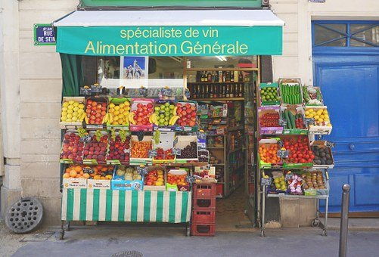
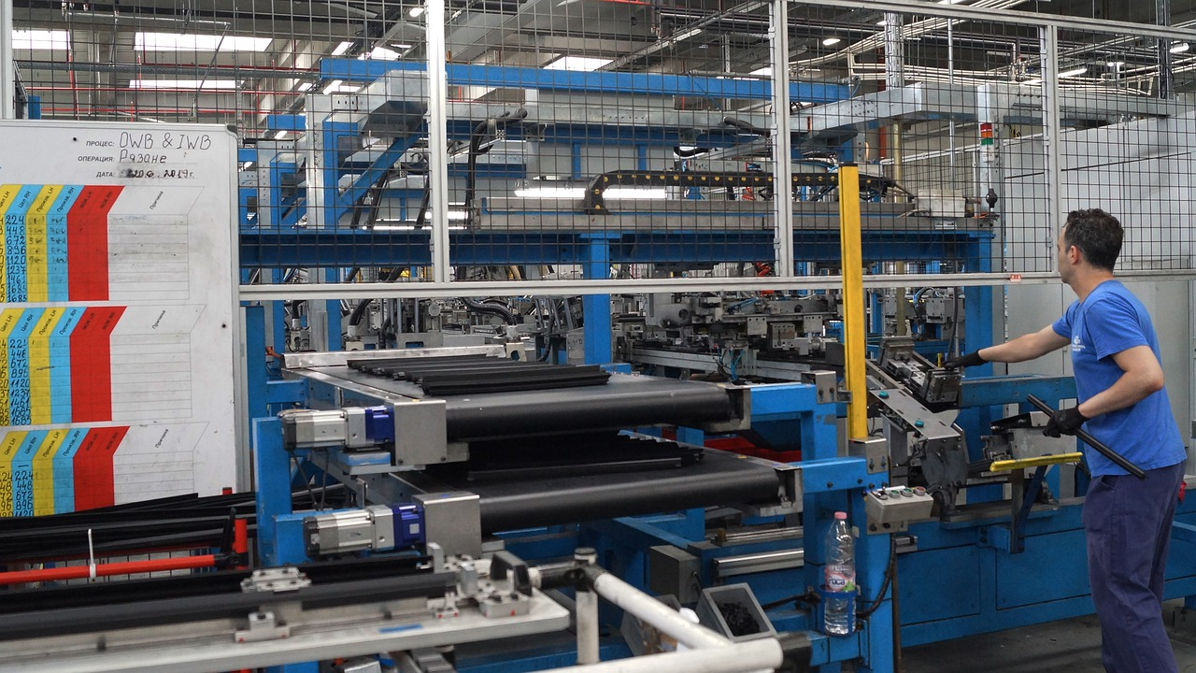
Exemples de facteurs contraignants

Slide 39
Établir le plan de production optimal (en unités)
 | Ampoules | Néons
Demande (boîtes) | 164 000 u. | 41 000 u.
HMOD / boîte d’ampoules | 1 heure | 2 heures
Priorité de production | 1 | 2
Plan de production (en unités)
Heures totales disponibles | 240 000 heures
Heures pour produire 164 000 ampoules
Heures disponibles pour produire les néons
Boîtes de Néons produites
3 000 boîtes de néons ne seront pas produites

Slide 40
Les marges et la prise de décision

Slide 41
Analyse des marges - objectifs
Jusqu`à présent nous avons étudié comment les marges peuvent être utilisées dans le cadre d’une décision d’exploitation.
Une organisation peut calculer des marges pour mener une analyse complète de la profitabilité de ses objets de coûts (produits/services ou gammes de produits/services, unités d’exploitation, divisions, secteurs géographiques…)
  Ce calcul peut être récurrent et constituer un système de veille.
  Ce calcul peut être ponctuel pour analyser la contribution des différents objets de coûts à la rentabilité de l’entreprise, revoir le mix de vente, aider à la révision de la politique tarifaire (fixation du prix de vente).
  Ce calcul peut permettre de faire des analyses prédictives permettant de voir rapidement l’impact d’une variation du volume d’activité sur le résultat.
  (….)

Slide 42
Les marges étudiées jusqu’à présent (sommaire)
MCV
unitaire
Prix de vente
(-)
Coûts variables unitaires
MCV totale
Chiffre d’affaires
(-)
Coûts variables totaux
MCV unitaire
x
Nombre d’unités
MCV
par unité d’un facteur de production
MCV unitaire d’un produit
____________________
Nombre d’unités de facteur de production requises pour fabriquer le produit
Marge sur coûts spécifiques
MCV totale
(-)
Coûts fixes spécifiques

Slide 43
Exercice Pub du plateau 10B.1
Analyse de marges pour mener une analyse complète de la profitabilité de ses objets de coûts

Slide 44
Les décisions d’exploitation (sommaire)
Décision
Proposition 1
Ex: Fabriquer
Coûts
Arguments qualitatifs
Proposition 2
Exemple:
Acheter
Coûts
Arguments qualitatifs
Résultat différentiel
La différence entre les deux propositions.
- Augmentation ou diminution du résultat.
Coûts directs = coûts variables + coûts fixes spécifiques
Calcul de marges pour effectuer l’analyse

Slide 45
Conclusion – Séance 4
∙ Produire l’information pertinente pour prendre certaines décisions d’exploitation
∙ Comprendre la contribution de différents objets de coûts à la profitabilité de l’organisation
Idée
Prise de décision d’exploitation et analyse de marges
coût pertinent
coût de renonciation
résultat différentiel
Informations pertinentes
Comment
∙ Analyse différentielle
∙ Calcul de marges selon la prise de décision : MCV unitaire, MCV totale, marge sur coûts spécifiques, marge par facteur de production contraignant …

Slide 46
QUESTIONS…

